Slide 1
Финансовые модели деятельности научного журнала
Алимова Наталья Константиновна, к.э.н., доцент
Генеральный директор ООО «Издательства «Мир науки»
alimova@mir-nauki.com

Slide 2
Качество контента ≠ финансовая модель
Если говорить о качестве журнала и публикуемого им контента, то это вопрос очень сложный и неоднозначный. И хотелось бы особо подчеркнуть, что качество зависит прежде всего от концепции журнала, и финансовая модель при этом является лишь частью данной концепции.

Slide 3
Три основных источника финансовых поступлений современного научного журнала

Slide 4
Семь моделей финансирования, в зависимости от сочетания источников
1. создатели интеллектуального продукта;
2. создатели интеллектуального продукта + потребители интеллектуального продукта;
3. создатели интеллектуального продукта + внешние источники (учредитель, спонсор, реклама и т.д.);
4. потребители интеллектуального продукта;
5. потребители интеллектуального продукта + внешние источники (учредитель, спонсор, реклама и т.д.);
6. внешние источники (учредитель, спонсор, реклама и т.д.);
7. создатели интеллектуального продукта + потребители интеллектуального продукта + внешние источники (учредитель, спонсор, реклама и т.д.);

Slide 5
Финансирование за счет потребителей интеллектуального продукта
Анализ существующей практики показывает, что существование и развитие научного журнала за счет источника №4 - потребителя интеллектуального продукта, становиться все менее экономически эффективным. Особенно это относиться к подписной модели. В 2014 году крупнейшее подписное агентство SWETS объявило о своем банкротстве. Постатейная продажа контента, не получила в России должного распространения, в силу преобладания бумажных журналов на рынке отечественной научной периодики.

Slide 6
Динамика доли подписных тиражей на российском рынке распространения печатных СМИ в 1980–2017 годах, в %

Slide 7
Рекламные бюджеты товарных категорий в центральной прессе в 2014-2016 годах, млн. руб. без НДС (Российская периодическая печать. Состояние, тенденции и перспективы развития. ОТРАСЛЕВОЙ ДОКЛАД, 2016 и 2017)
№ п/п | Товарная категория | 2015 г. | 2016 г. | Динамика, %
3. | Медицина, лекарства, БАДы | 2,1 | 1,6 | -24%

Slide 8
Информационный взрыв
Другим фактором, влияющим на сокращение финансовых поступлений из данного источника, является рост открытой научной информации в сети Интернет.
Так в Киберленинке размещено 1 489 202 статей в открытом доступе, в Научной электронной библиотеке находится в открытом доступе контент 5 637 журналов.

Slide 9
Критика журналов открытого доступа, финансируемых за счет авторов
В 2013 году журнал Science опубликовал результаты опыта по отправке статьи-розыгрыша, статьи, стилизованной под научную статью, но не являющейся таковой, в различные научные издательства, работу приняли к публикации порядка 80% издателей из списка Джефри Билла, большинство в котором составляют журналы открытого доступа, финансируемые за счет авторов. В России такой опыт был проведен в 2008 г. со статьёй «Корчеватель: алгоритм типичной унификации точек доступа и избыточности», журнал, опубликовавший эту статью, был исключен из Перечня ВАК.

Slide 10
Финансирование за счет создателей интеллектуального продукта - авторов
Журнал открытого доступа, финансируемый за счет авторов ≠ «мусорный» журнал.
С точки зрения долговременного стратегического развития журнала, издание «мусорных» журналов можно счесть экономически неэффективным.

Slide 11
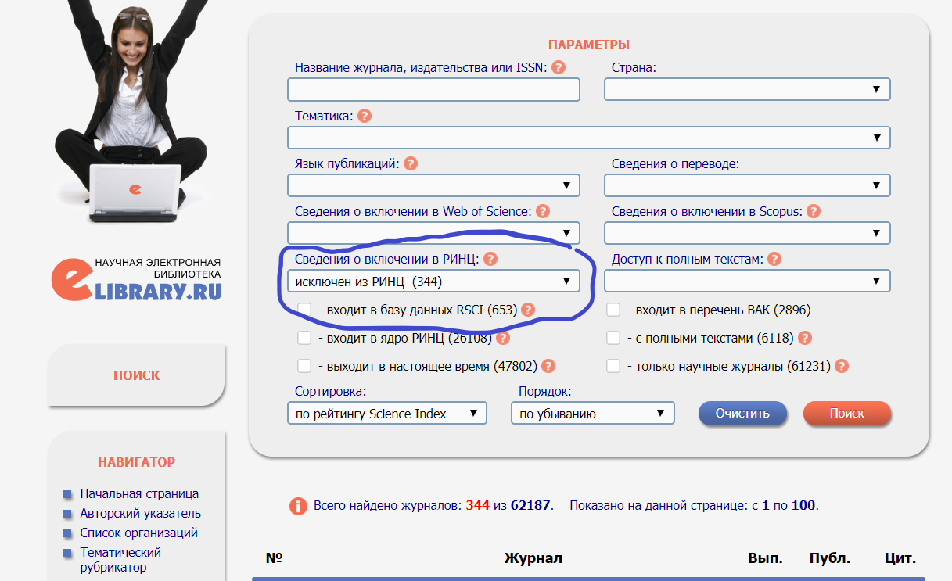
«Деловая репутация» научного журнала как нематериальный актив (нематериальные активы – это имущество, не имеющее физической формы, но представляющее для предприятия материальную ценность)

Slide 12
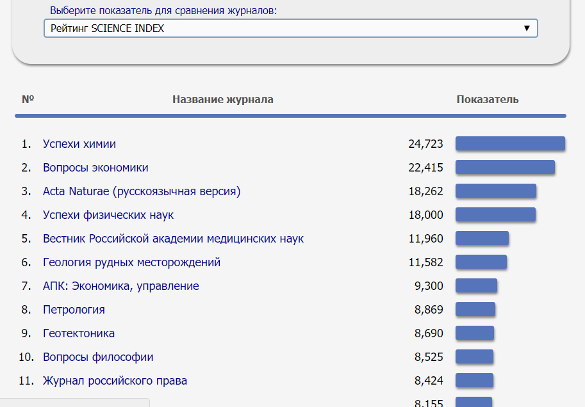
Деловая репутация может оцениваться как качественными, так и количественными показателями. Как пример оценки деловой репутации научного журнала можно привести SCIENCE INDEX, информационно-аналитическую систему, построенную на основе данных Российского индекса научного цитирования (РИНЦ).

Slide 13
Финансирование за счет авторов ≠ открытый доступ
Сегодня наиболее приемлемой и легитимной моделью развития журнала финансируемого за счет автора, можно считать модель «открытого доступа». В такой модели издатель может четко ответить на вопросы о преимуществах выбранного способа финансирования деятельности журнала, и тех выгодах которые получает автор – открытый доступ увеличивает видимость статьи, позволяет повысить ее цитируемость и т.д.

Slide 14
Финансовая политика журнала
Деятельность журнала «ХХХ» финансируется за счет авторов, желающих опубликовать результаты научного исследования. Оплата редакционно-издательских услуг производится только после того, как статья принята к публикации. За подачу статьи, её проверку и рецензирование плата не взимается. Денежные средства, полученные от оказания редакционно-издательских услуг, расходуются на поддержание сайта журнала, обеспечение бесперебойного доступа к опубликованным статьям, оплату передачи опубликованных статей в РИНЦ, покрытие редакционных расходов, связанных с публикацией результатов научных исследований, предоставленных авторами. Стоимость основных редакционно-издательских услуг: При объеме публикации от 10-12 (без учета метаданных) до 50-60 тысяч знаков, считая пробелы:  стоимость публикации — …;  срок публикации — ХХХ рабочих дней (до ХХХ рабочих дней предварительная проверка, до ХХХ рабочих дней рецензирование, до ХХ рабочих дней верстка и размещение на сайте журнала). Вместе со статьей в редакцию должен быть предоставлен скан заполненного и подписанного всеми соавторами статьи договора. Загрузить договор… Реквизиты и инструкции по оплате автор получает после того, как будет принято решение о публикации статьи.

Slide 15
Пример не лучшей финансовой политики
На сайте журнала есть отдельный раздел с подпиской.
«3. Финансовая политика журнала "ХХХ"
3.1. В связи с тем, что отсутствует финансирование с каких-либо источников, кроме подписки на журнал и оплаты дополнительных услуг по редактированию, переводу и транслитерации, коллектив журнала работает на общественных началах. Редакционная коллегия журнала просит авторов предоставлять статьи, оформленные в соответствии с отмеченными требованиями, включая проект авторского перевода и транслитерации. Статьи будут публиковаться лишь после оплаты (она минимальная - 7200 руб.- даже не покрывающая типографские расходы). Кроме того, авторам необходимо руководствоваться Концепцией развития журнала, включающей ее основную цель - развитие Междисциплинарного научного направления "ХХХ" и научных школ ХХХ направленности. Исходя из этого, задачей коллектива журнала является не просто публикация эклетически собранных статей, а материалов, способствующих развитию научных идей, изложенных учеными в предыдущих номерах журнала. Достижение такой задачи возможно лишь в том случае, если авторы журналов являются постоянными читателями специализированных номеров журнала, т.е. подписываются на журнал».

Slide 16
Пример не лучшей финансовой политики
Страница сайта журнала с наиболее часто задаваемыми вопросами.
Платные публикации
Какова стоимость платной публикации в журнале?
Все присланные в редакцию материалы рецензируются, и по результатам рецензирования определяется, может ли статья быть опубликована в одном из журналов и на каких условиях. Рецензирование занимает до трех месяцев.
В отдельных случаях по результатам рецензирования редакция принимает решение о платной публикации. Причиной этому может служить:
— Низкое качество статьи. То есть статья подходит в журнал по своей тематике, в ней отражены результаты исследования и т. д., но текст требует значительной доработки с точки зрения редактирования и корректорской правки (иногда — переписывания).
— Неполное соответствие тематике журнала.
— Отсутствие новизны в представляемых к публикации материалах.
— Заявленное желание автора опубликовать материал вне очереди, в максимально короткий срок (некоторые вспоминают о необходимости иметь публикацию в ВАК-овском журнале за пару недель до защиты диссертации или сдачи отчета). В настоящее время очередь на публикацию составляет от трех до шести месяцев.
Во всех таких случаях автору предлагается платная публикация.

Slide 17
Стоимость платной публикации составляет от 500 до 2000 рублей за страницу оригинала и формируется, исходя из вышеописанных критериев.
В любом случае вам в первую очередь надо прислать саму статью. Вопрос как самой публикации, так и возможной оплаты за нее решается индивидуально в зависимости от результатов рецензирования.
Если статья рекомендована для платной публикации в журнале «…», мы отправляем автору письмо с запросом его согласия на платную публикацию, указанием стоимости, сроков оплаты и сроков публикации.
Если автор присылает свое согласие на платную публикацию, мы отправляем ему реквизиты для оплаты. Оплатить публикацию можно в любом отделении любого банка, работающего с частными лицами, а также через интернет-банкинг.

Slide 18
Финансовая политика отражает информацию, не о том кто НЕ платит журналу, а наоборот, о том за счет каких источников журнал получает финансирование.
Сегодня в отечественных журналах стало распространенной практика размещения вместо раздела «финансовая политика» раздела «Плата за публикацию», содержащая как правило, следующий текст:
«Публикация в журнале для авторов бесплатна. Редакция не взимает плату с авторов за подготовку, размещение и печать материалов».
Такой текст нельзя счесть четко обозначенной финансовой политикой журнала.

Slide 19
Несколько рекомендаций в заключение
Продумайте финансовую политику, как часть концепции журнала;
Оцените, насколько выбранная вами финансовая политика соответствует своевременным тенденциям развития мировой и отечественной научной периодики;
Четко сформулируйте вашу финансовую политику и разместите в легкодоступном месте на сайте журнала.

Slide 20
Спасибо за внимание!

